Slide 1

XXIV edycja Targów Edukacyjnych pod hasłem „KreaTYwni”
odbędzie się 6-8 marca 2020 r. na terenie Międzynarodowych Targów Poznańskich.
Targi są wspólnym przedsięwzięciem Samorządu Województwa Wielkopolskiego, Ośrodka Doskonalenia Nauczycieli w Lesznie oraz Międzynarodowych Targów Poznańskich.
W 2019 r. razem z towarzyszącymi targom edukacyjnym Poznańskimi Targami Książki tereny MTP w dniach 1-3 marca odwiedziło ponad 54 tysiące osób. Była to rekordowa frekwencja w historii tych targów.

Slide 2
Poznańskie Targi Edukacyjne są największą imprezą tego typu w regionie
Podczas Targów prezentuje się ok 200 wystawców, którzy z inwencją, pomysłem i dużym zaangażowaniem prezentują swoją ofertę edukacyjną
Podczas Targów promują się szkoły i placówki, oferujące edukację na różnych poziomach kształcenia – zawodowego, średniego i wyższego w tym Departament Edukacji i Nauki UMWW, Wielkopolskie Samorządowe Centrum Kształcenia Zawodowego i Ustawicznego a także Ośrodki Doskonalenia Nauczycieli i Publiczne Biblioteki Pedagogiczne, Centra Wsparcia Rzemiosła, Kształcenia Dualnego i Zawodowego
Wydarzenie targowe to przede wszystkim wymiana doświadczeń edukacyjnych, promocja szkół, uczelni i placówek edukacyjnych, wspieranie uczniów i rodziców w wyborze dalszej drogi edukacyjnej i zawodowej
Targom Edukacyjnym w Poznaniu towarzyszyć będzie bogaty program konferencji skierowany do nauczycieli oraz dyrektorów szkół, przygotowany przez Centrum Doskonalenia Nauczycieli w Lesznie wraz z Ośrodkami Doskonalenia Nauczycieli z Kalisza, Konina, Leszna, Piły, Poznania oraz placówkami edukacyjnymi prowadzonymi przez Samorząd Województwa Wielkopolskiego
Przygotowano szeroką ofertę bezpłatnych warsztatów i konferencji pod hasłem „Szkoła jutra- dobre relacje, edukacja językowa, kreatywne metody pracy”

Slide 3
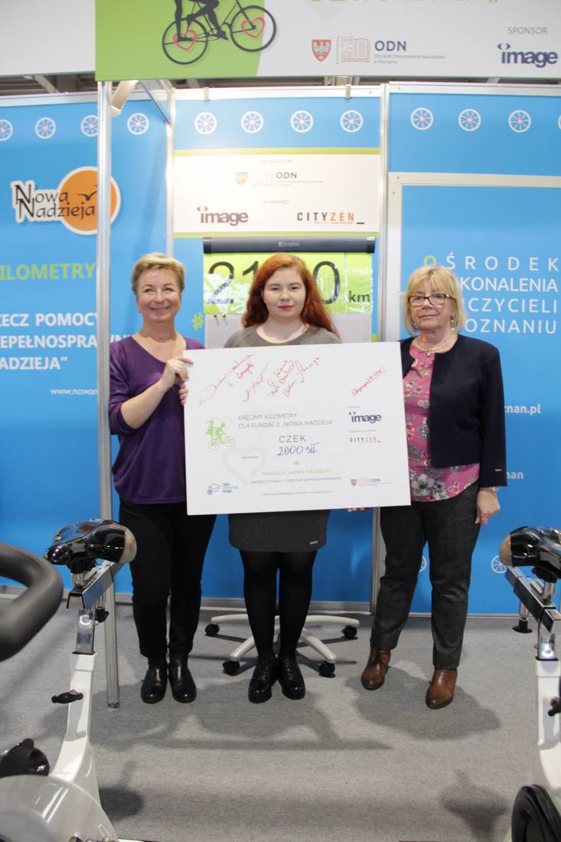
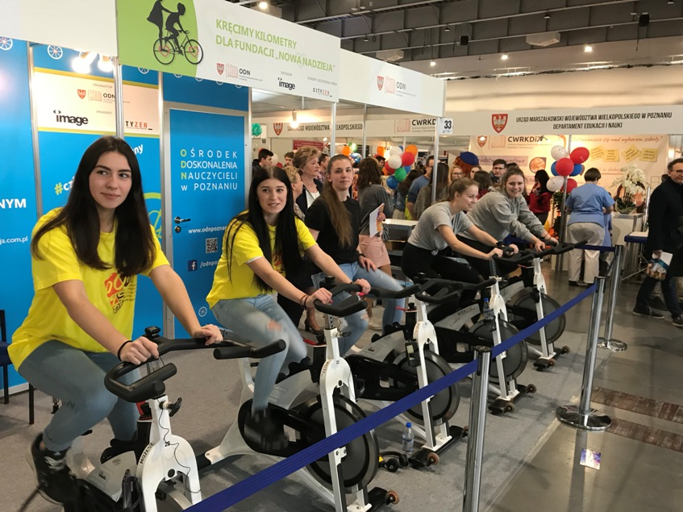
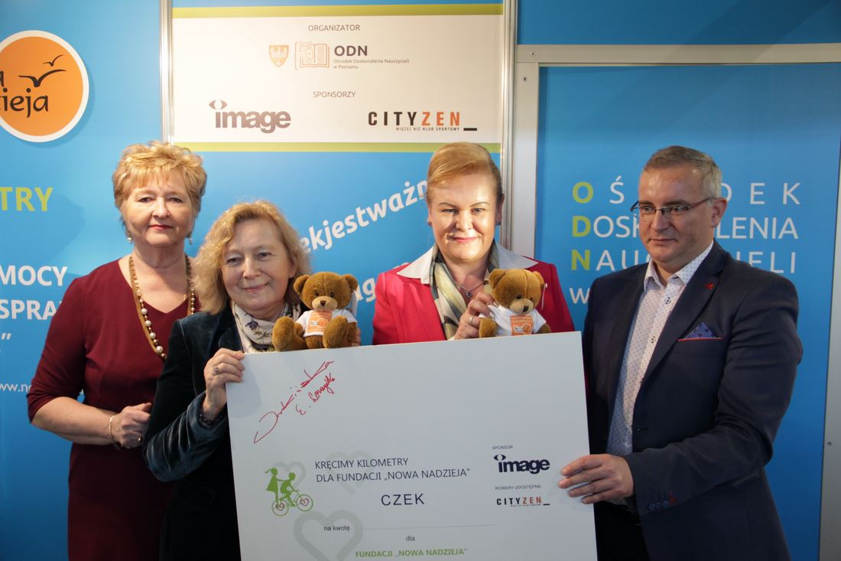
Targi były i będą miejscem wspaniałych akcji dobroczynnych.
W ubiegłym roku na stoisku Ośrodka Doskonalenia Nauczycieli w Poznaniu zorganizowano akcję pn.: „Ścigajmy się i pomagajmy razem zbierając kilometry!”, skierowaną do podopiecznych Fundacji Na Rzecz Pomocy Dzieciom Niepełnosprawnym „Nowa Nadzieja" w Kaliszu.
Przejechane kilometry zamieniono na pieniądze, które zostały przekazane Fundacji.

Slide 4

Podczas tegorocznych Targów Edukacyjnych 6-8 marca 2020r. Departament Edukacji i Nauki oraz Centrum Doskonalenia Nauczycieli w Lesznie organizuje akcję charytatywną na rzecz Fundacji Pomocy Osobom Niepełnosprawnym Słoneczko w Złotowie http://www.fundacja-sloneczko.pl/.
Zapraszamy uczniów z ostatnich klas szkół podstawowych i ponadpodstawowych do włączenia się w powyższą inicjatywę przez wzięcie udziału w wyścigu podczas Targów.
Na naszym stoisku będzie dostępnych pięć rowerów stacjonarnych.
Przejechane kilometry zamienimy na pieniądze, które sponsorzy przekażą 8 marca na ręce przedstawiciela Fundacji.

Slide 5

Zapraszamy Państwa do przyłączenia się w pomoc podopiecznym Fundacji czyli zamiany przejechanych kilometrów na pieniądze:
Przedstawiamy możliwość promocji Firmy przy akcji charytatywnej „Ścigajmy się i pomagajmy”:
obecność logotypu firmy na wszystkich materiałach towarzyszących targom: w informacjach prasowych (np. Głos Wielkopolski) i medialnych (np.TVP3, WTK), czeku, certyfikatach dla uczniów oraz miejsce na ściance targowej
social media
możliwość prezentacji firmy przez kontakt gości targowych ( ponad 50 tys. osób)
umieszczenia materiałów reklamowych na stoisku pomocy „Ścigajmy się i pomagajmy”

Slide 6
Zapraszamy Państwa do przyłączenia się w pomoc podopiecznym Fundacji Słoneczko.
W przypadku chęci współpracy proszę o kontakt:
Czesław Kruczek
Zastępca Dyrektora Departament Edukacji i Nauki
Urząd Marszałkowski Województwa Wielkopolskiego w Poznaniu
tel. 61 626 65 75
e-mail: czeslaw.kruczek@umww.pl

